Slide 1
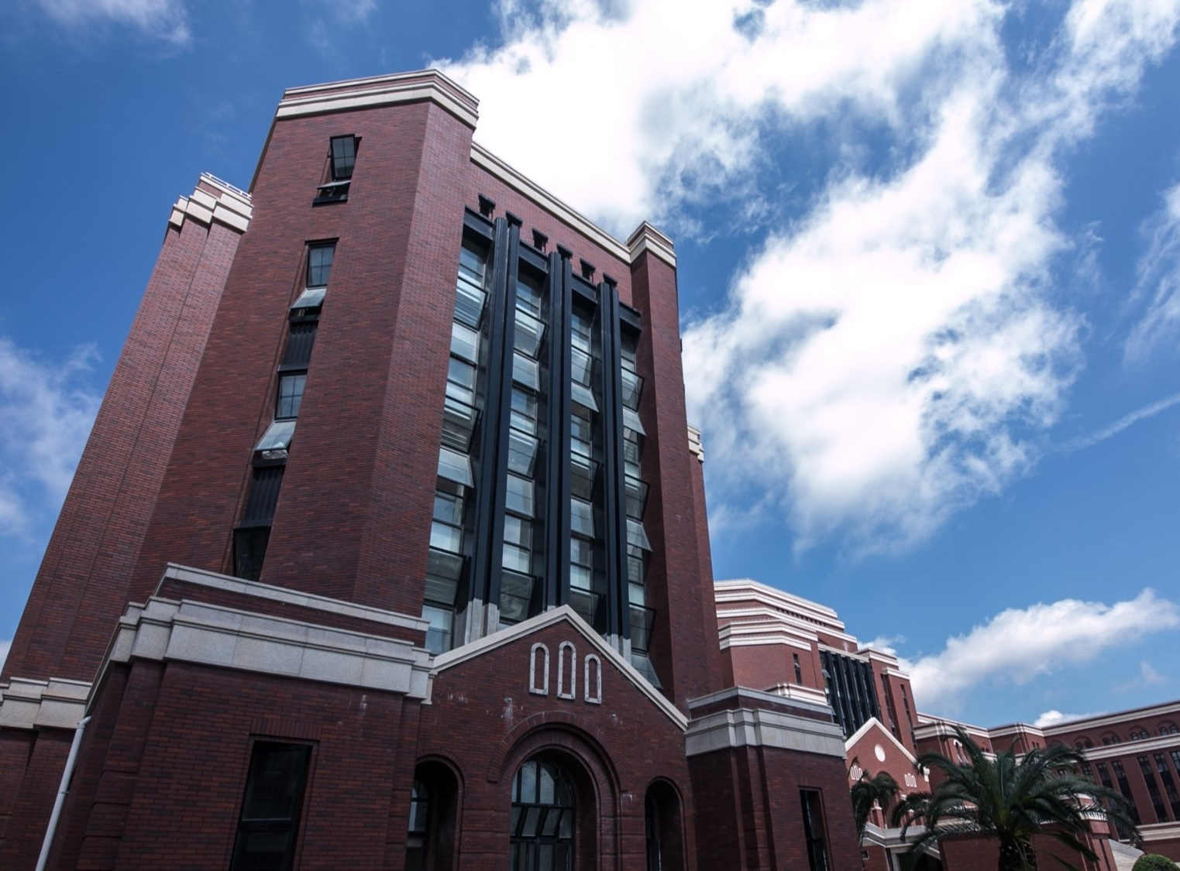

2019年机关一分工会工作总结
吴引华
2019年12月

Slide 2
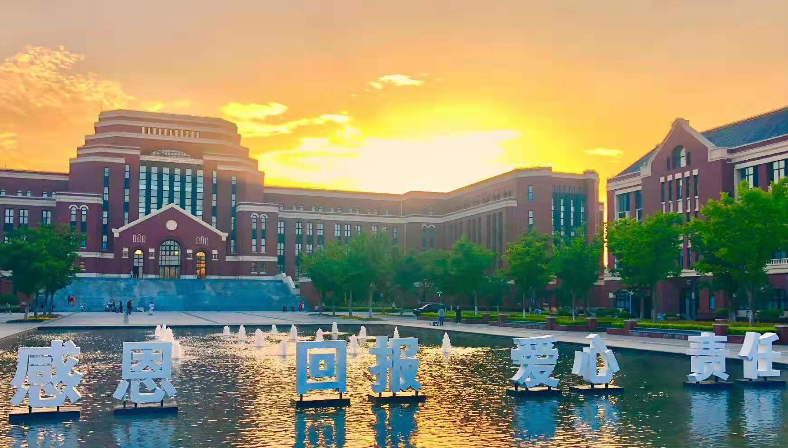
机关一分工会在学校、机关党总支领导下、在各学院、各部门的大力支持和关心下，围绕我校工会中心工作，充分发挥工会的四个职能“参与、教育、维护、服务”，认真落实机关一工会的各项基础工作，现将一年来的工作情况总结如下：

Slide 3
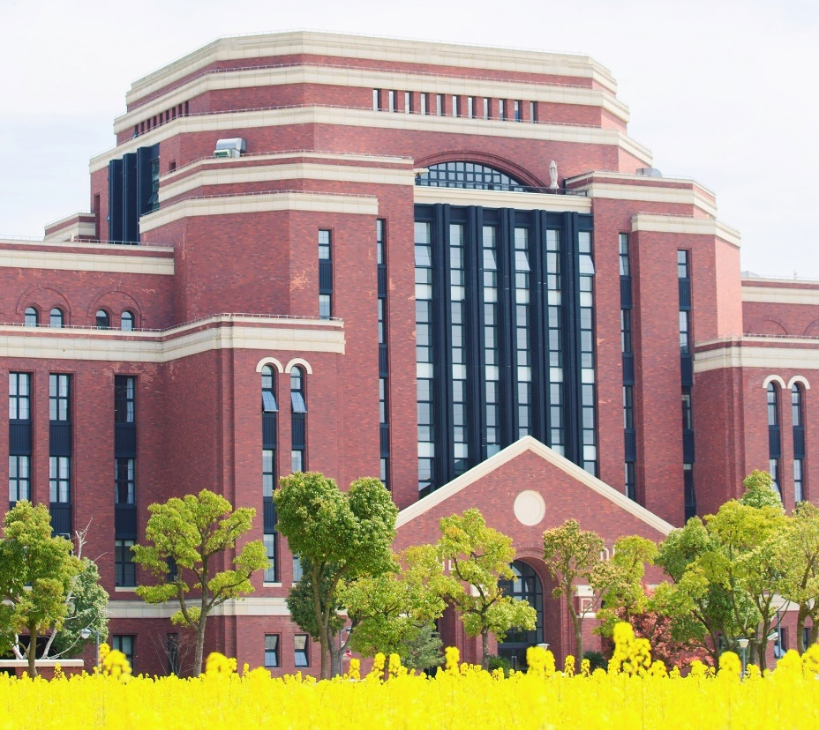
一、工会常规工作
二、活动有序开展，丰富职工生活
三、加强自身学习，提升综合素质
四、认真履行，增强民主管理
五、存在问题和不足
六、计划与打算
Notes:
目录调整

Slide 4

一、工会常规工作
二、活动有序开展，丰富职工生活
三、加强自身学习，提升综合素质
四、认真履行，增强民主管理
五、存在问题和不足
六、计划与打算
Notes:
目录调整

Slide 5
机关一分工会
董 办
校领导
校 办
宣传部
医务室
后保处
车 队
雇员人身
损害赔偿
相关法律
常识讲座
机关一目前有教职工52人，涉及部门多，由于人员涉及部门多，相关通知、发放物品、集结活动等有一定的难度，我工会在较好完成校工会布置的常规基础上，有能力解决相关活动参与度不足的情况，完成本年度工会工作

Slide 6
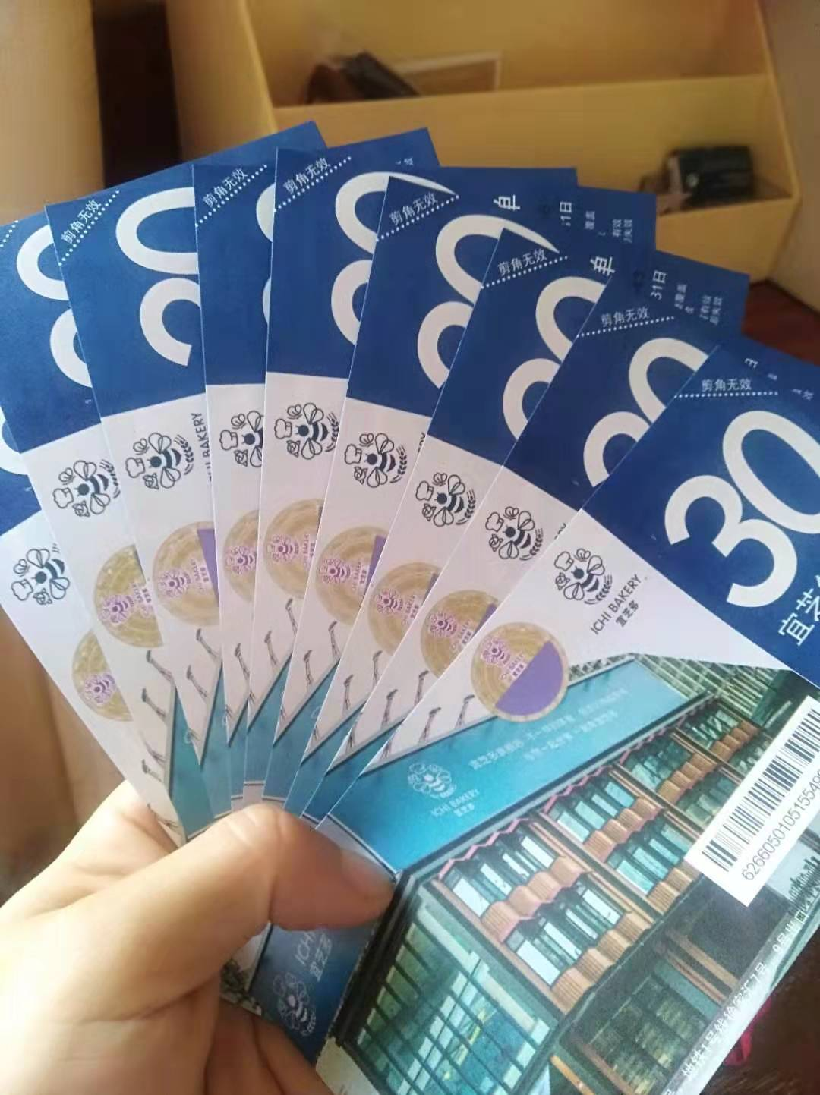
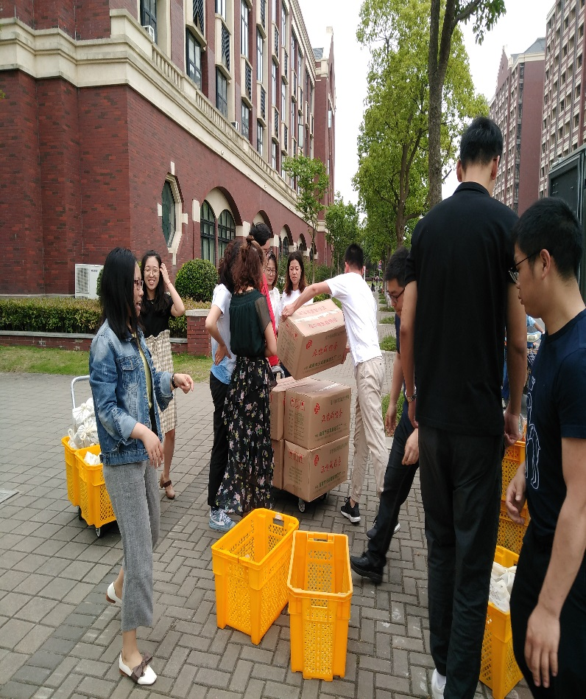
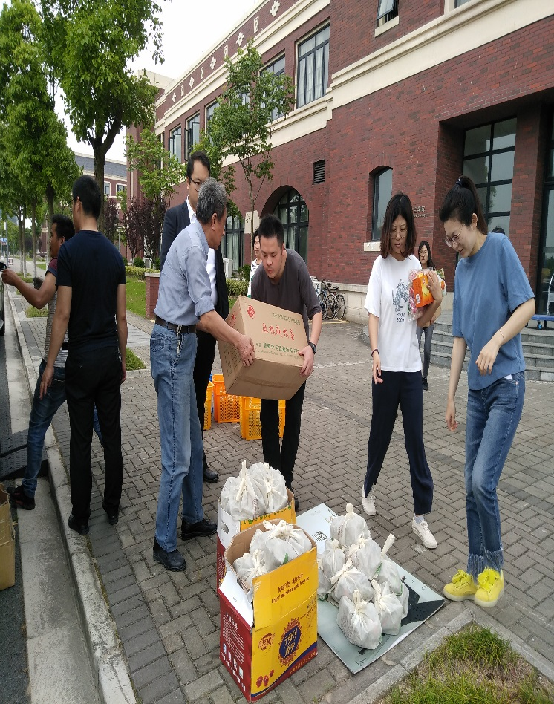
生日券发放
中秋礼品发放
端午礼品发放

Slide 7
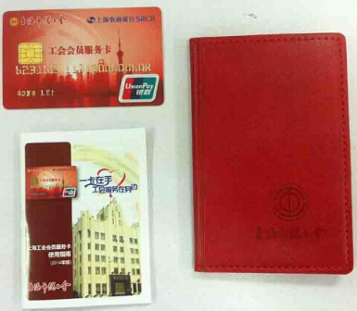
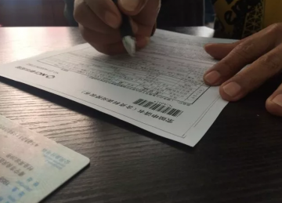

会员卡统计
保险理赔
生育慰问品发放

Slide 8
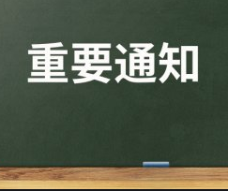
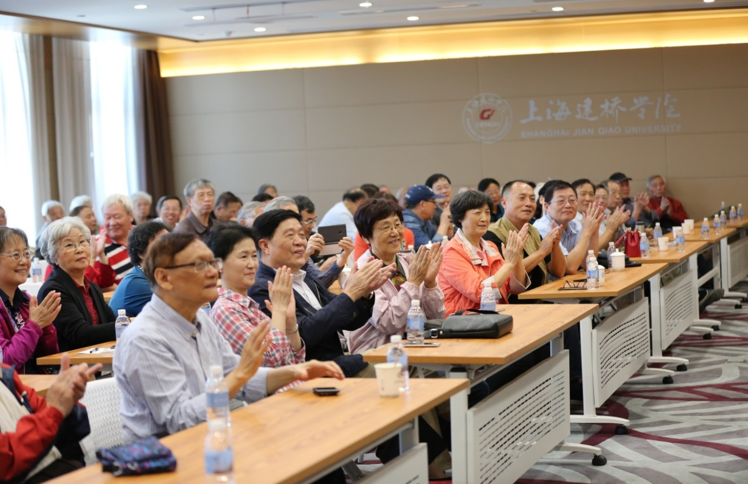
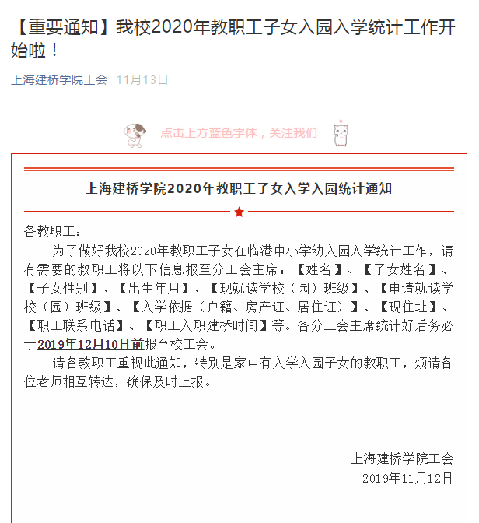
体检通知
重阳节返校
入园入学

Slide 9
一、工会常规工作
二、活动有序开展，丰富职工生活
三、加强自身学习，提升综合素质
四、认真履行，增强民主管理
五、存在问题和不足
六、计划与打算
Notes:
目录调整

Slide 10
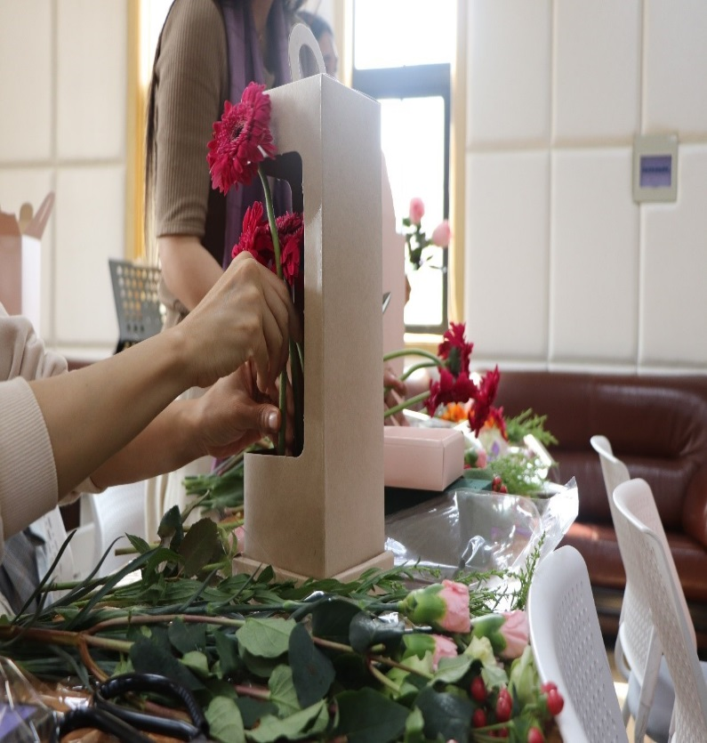
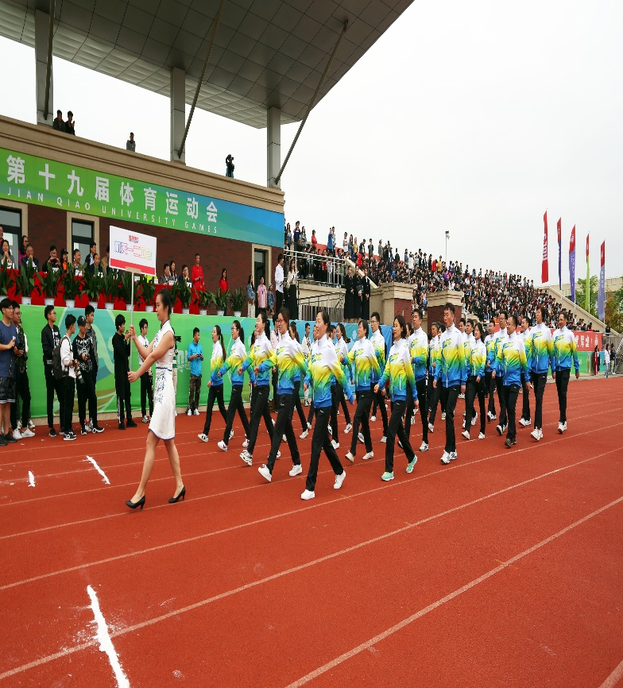
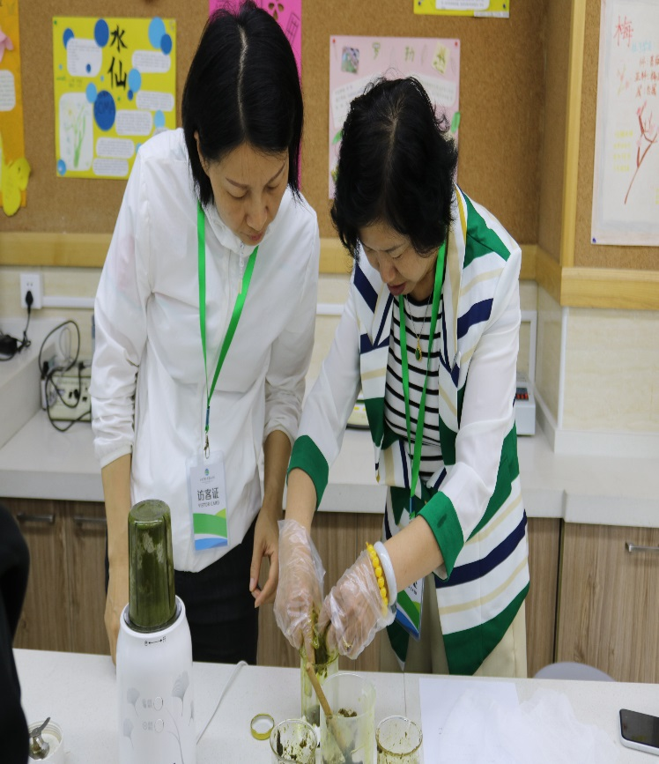
插花艺术鉴赏
教职工运动会
手工皂制作

Slide 11
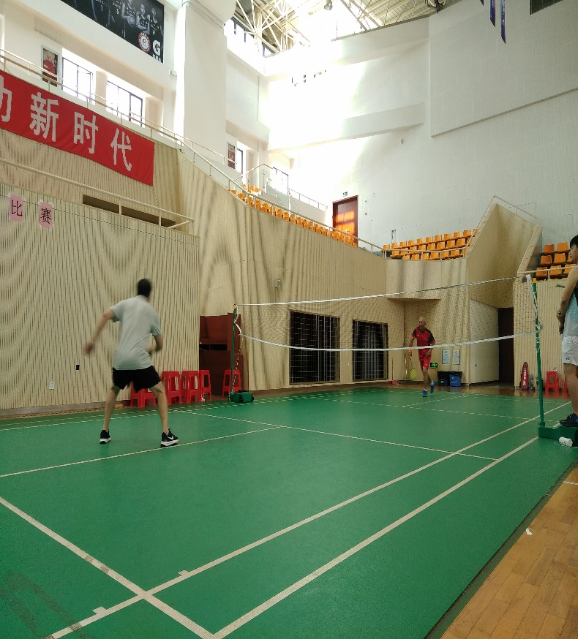
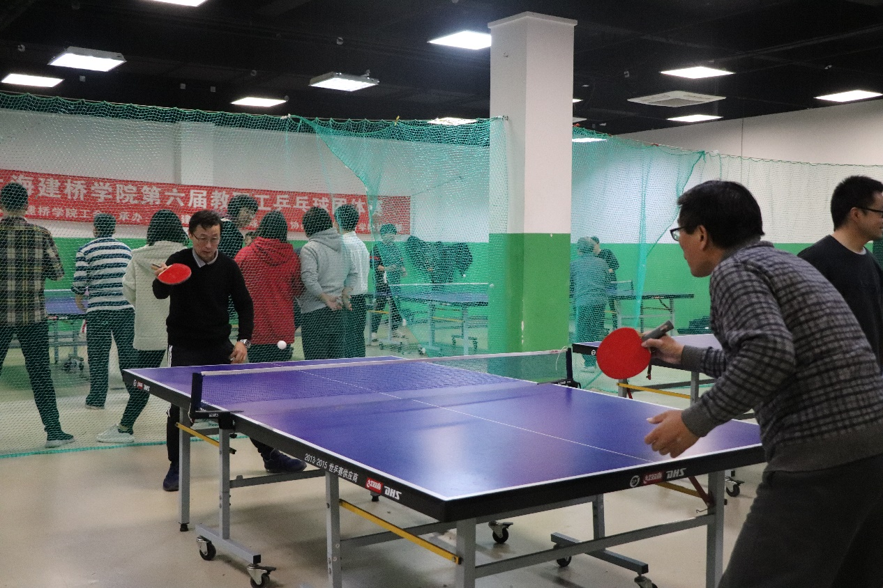
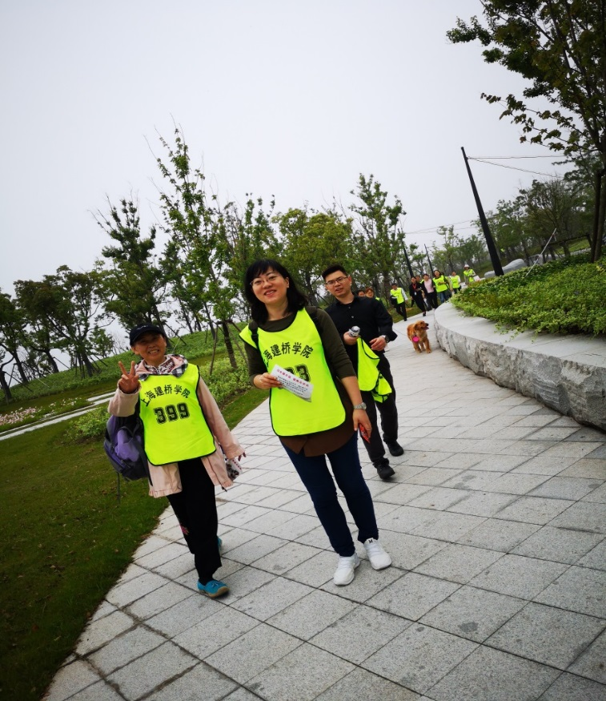
羽毛球比赛
乒乓球比赛
滴水湖健步走

Slide 12

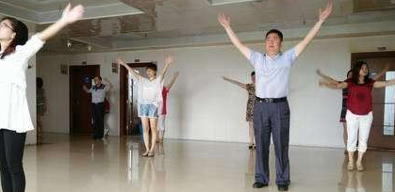
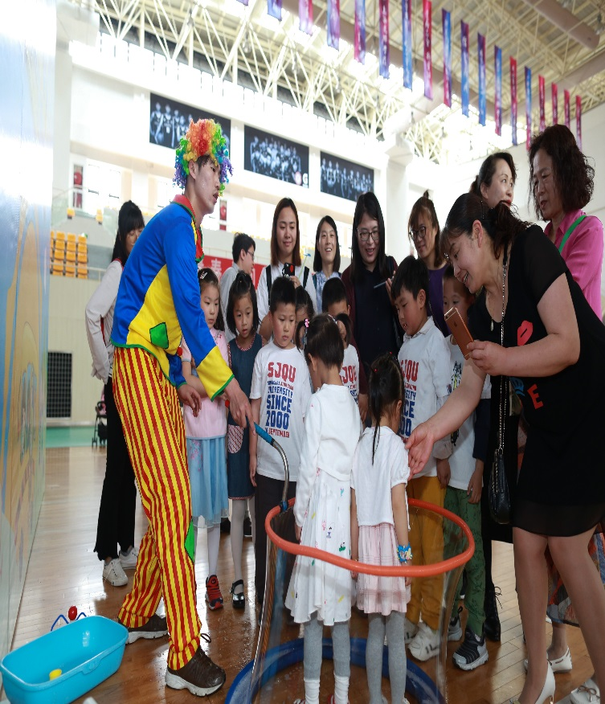
暑期疗养
广播工间操
宝贝嘉年华

Slide 13
一、工会常规工作
二、活动有序开展，丰富职工生活
三、加强自身学习，提升综合素质
四、认真履行，增强民主管理
五、存在问题和不足
六、计划与打算
Notes:
目录调整

Slide 14
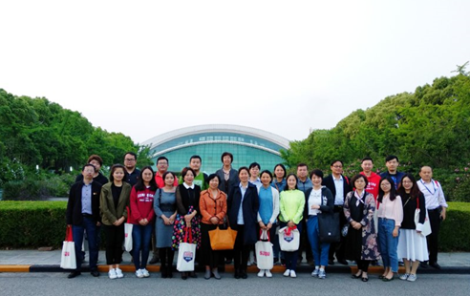
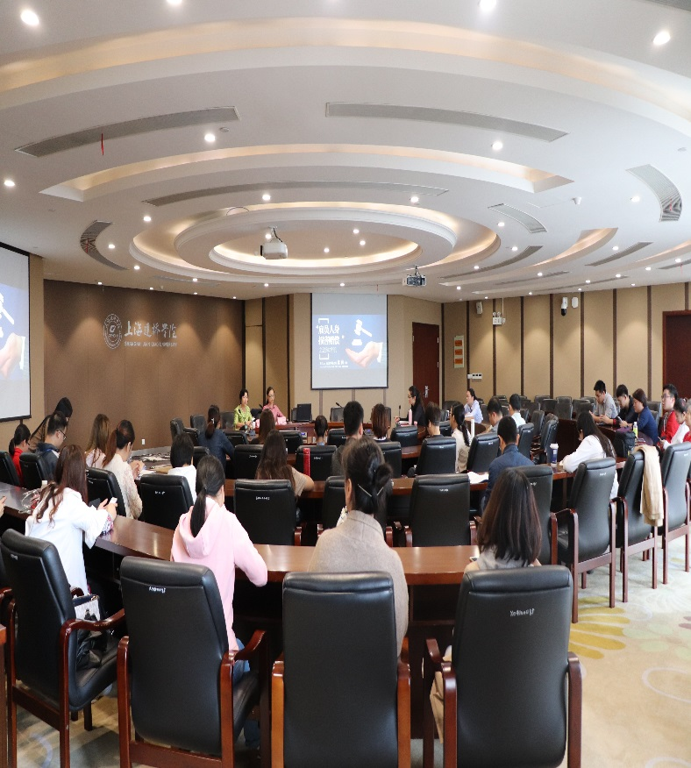
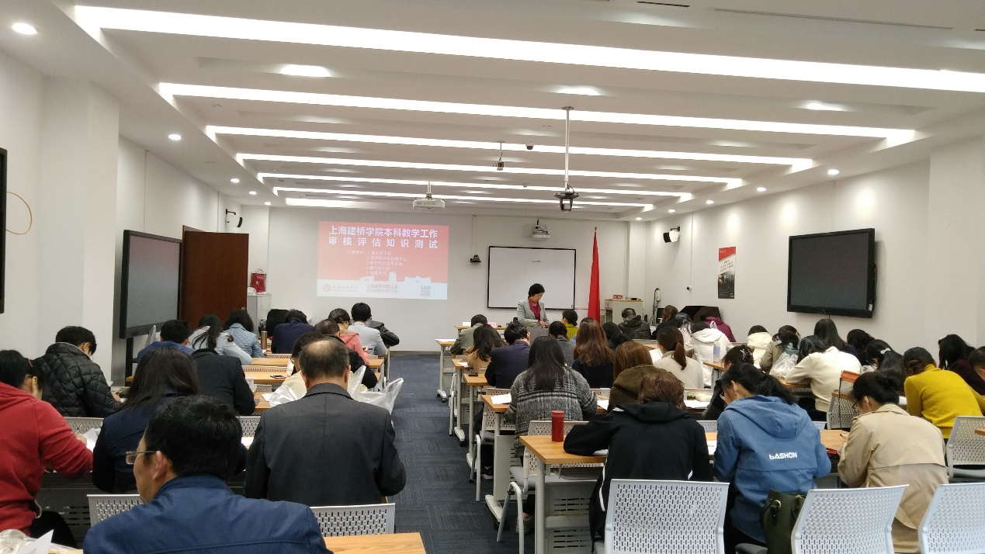
工会团学干部培训
法律知识讲座
审核评估考试

Slide 15
一、工会常规工作
二、活动有序开展，丰富职工生活
三、加强自身学习，提升综合素质
四、认真履行，增强民主管理
五、存在问题和不足
六、计划与打算
Notes:
目录调整

Slide 16
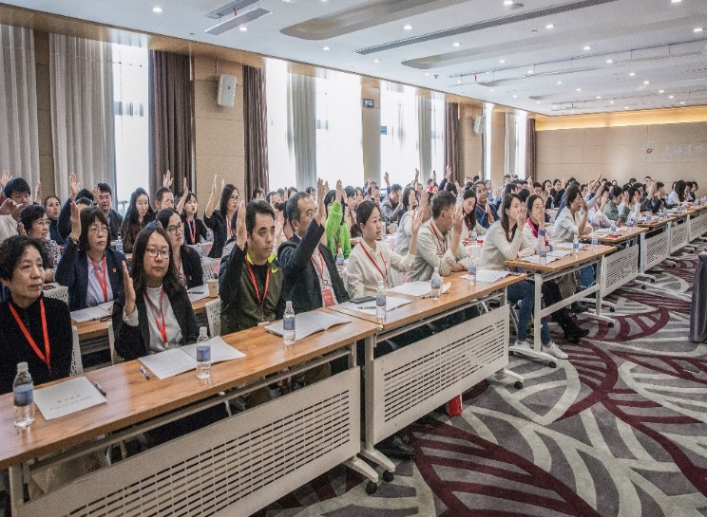
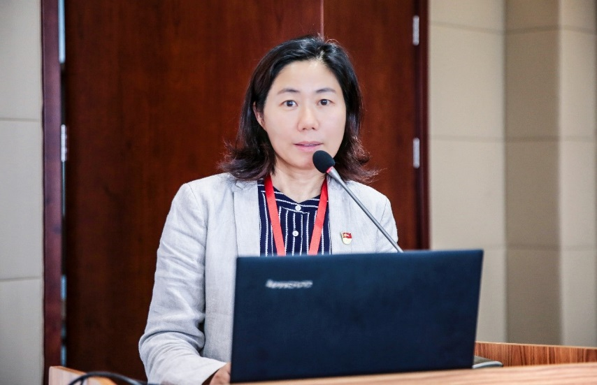
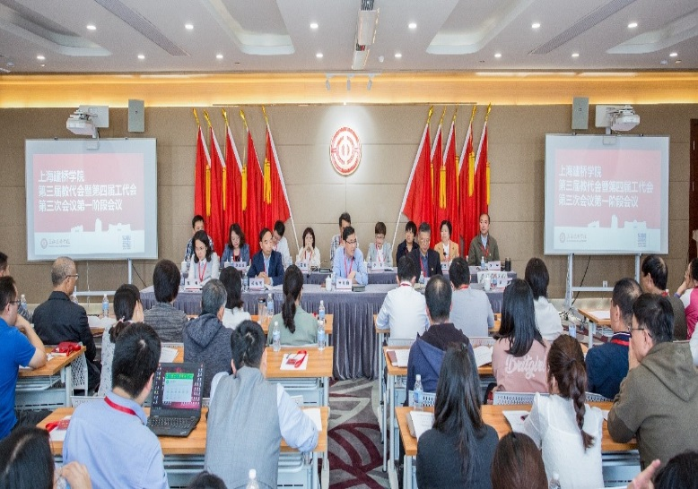
广泛宣传动员所有工会会员积极参与征集第三届教代会第四届工代会第三次会议的提案工作。积极做好学校改革与发展的全局性工作和教职工普遍关心的重要事项，要求会员就反映问题的真实性提出相关建设性提案，进一步发挥教职工在学校发展过程中的作用。
认真履行，增强民主管理

Slide 17
一、工会常规工作
二、活动有序开展，丰富职工生活
三、加强自身学习，提升综合素质
四、认真履行，增强民主管理
五、存在问题和不足
六、计划与打算
Notes:
目录调整

Slide 18
问题与不足
职工参与工会活动缺乏积极性
会员分散在各个部门
组织团体活动聚集困难
工作中创新意识不够
了解教职工的心求工作做不够
离领导的要求和标准还有很大差距
服务意识和服务质量还需要进一步改善
Notes:
ICT项目待确认？

Slide 19
一、工会常规工作
二、活动有序开展，丰富职工生活
三、加强自身学习，提升综合素质
四、认真履行，增强民主管理
五、存在问题和不足
六、计划与打算
Notes:
目录调整

Slide 20
2020年打算
在新的一年里，将继续发挥好工会的桥梁纽带作用，努力维护教职工合法权益，提高组织能力，以此发挥团队特长。
加强工会业务理论知识的学习，服务好全体会员，时刻了解他们的呼声和要求，解决教职工工作、学习、生活中存在的实际困难。

Slide 21
恭 祝 新 年 快 乐

